Slide 1
Molekulární biologie
4. Transkripce
Transkripce (přepis) genetické informace z DNA do RNA
Hlavní zdroje:
S. Rosypal, Úvod do molekulární biologie 1-4
Masarykova Universita Brno
ISBN 80-902562
B. Staveley, Principles of Cell Biology
Memorial University of Newfoundland
http://www.mun.ca/biology/desmid/brian/BIOL2060/CBhome.html
M. Muller, Biology of Cells and Organisms
University of Illinios, Chicago
http://www.uic.edu/classes/bios/bios100/summer2010/lecturesm10.htm
Wikipedia
Osnova
1. Transkripce (prokaryotického) bakteriálního genomu
2. Transkripce eukaryotického genomu
3. Posttranskripční úpravy RNA a mechanizmy sestřihu

Slide 2
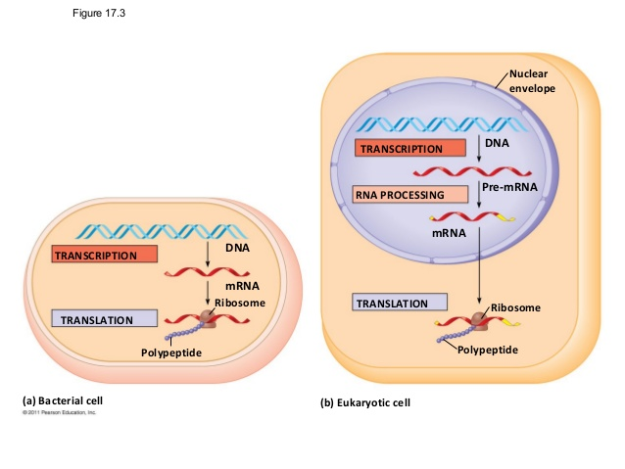
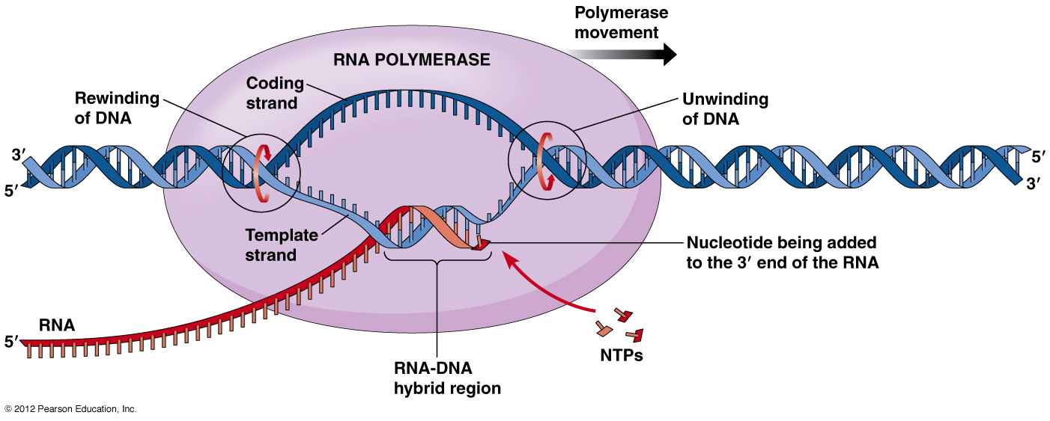
Transkripce
Informace z DNA se nepřekládá do proteinu přímo, ale přes prostředníka - mRNA (messenger; mediátorová)

Slide 3
Část první: Bakteriální transkripce
Transkripce (přepis) genetické informace z DNA (chromozomové a plazmidové) do RNA pomocí enzymu RNA-polymerázy
RNA-polymeráza (transkriptáza)
- váže se na promotor
- katalyzuje syntézu dlouhých primárních transkriptů
- u bakterií stejná RNA-polymeráza pro všechny typy RNA
Primární transkripty:
Většinou obsahují přepisy více genů (polygenní/polycistronní).
Na DNA: promotor - geny - terminátor

Slide 4
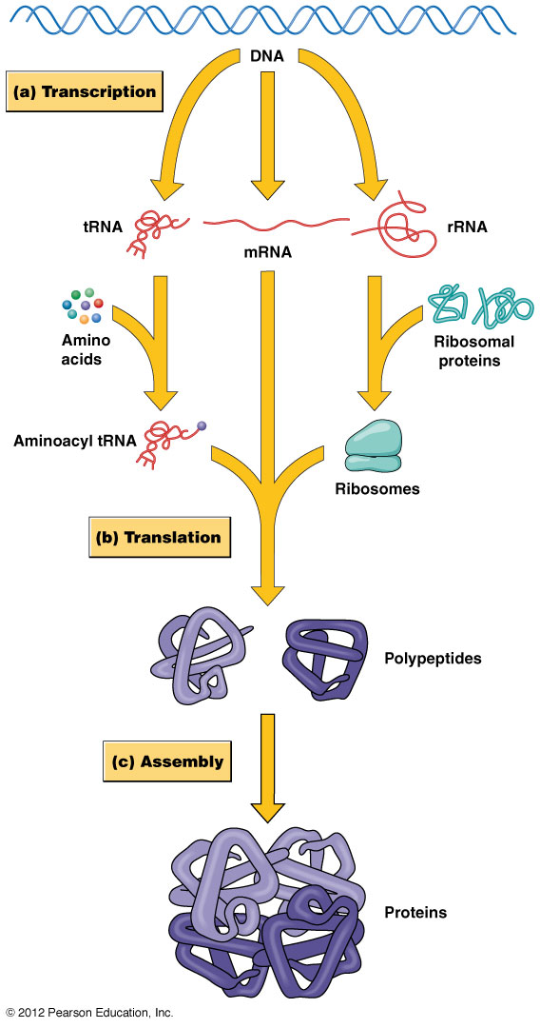
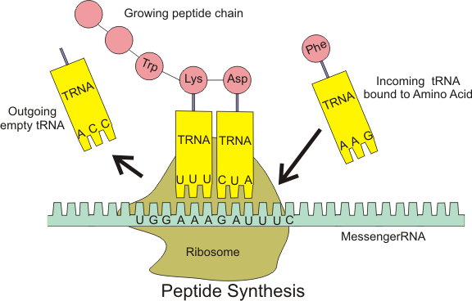
3 hlavní skupiny RNA
1. mRNA (mediátorová; messenger)
matrice pro syntézu polypeptidů. U bakterií nepodléhá posttranskripčnímu sestřihu
2. rRNA (ribozomová)
posttranskripčně upravována z pre-rRNA
3. tRNA (transferová)
posttranskripčně upravována z pre-tRNA
Váže se na ni aminokyselina, obsahuje antikodon
B. Staveley, Principles of Cell Biology
Memorial University of Newfoundland
http://www.mun.ca/biology/desmid/brian/BIOL2060/CBhome.html

Slide 5
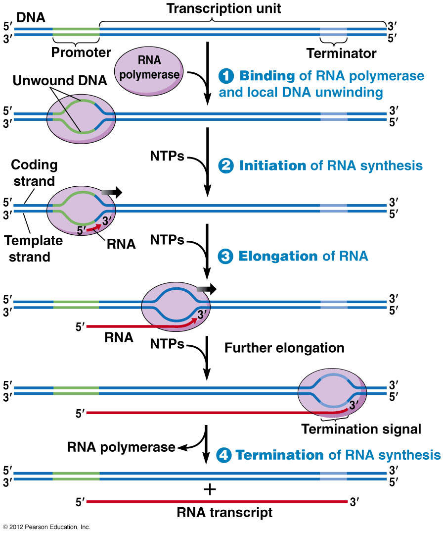
Fáze transkripce
1. Iniciace: Navázání RNA-polymerázy na promotor a zahájení syntézy
2. Elongace: Připojování nukleozid-5'-monofosfátu k 3'-konci RNA řetězce podle matricového řetězce
3. Terminace: Zastavení elongace na terminátoru a uvolnění z matricového řetězce

Slide 6
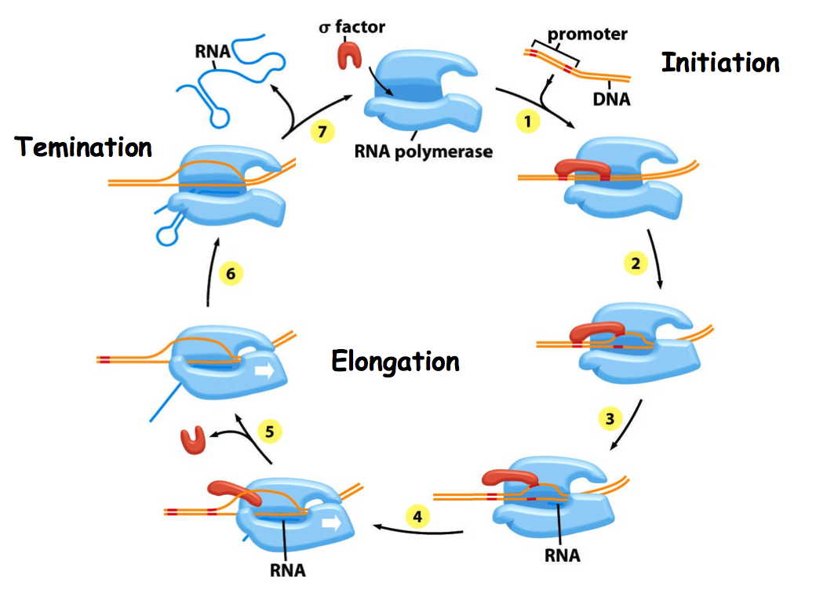
sigma faktor
amolecularmatter.tumblr.com

Slide 7
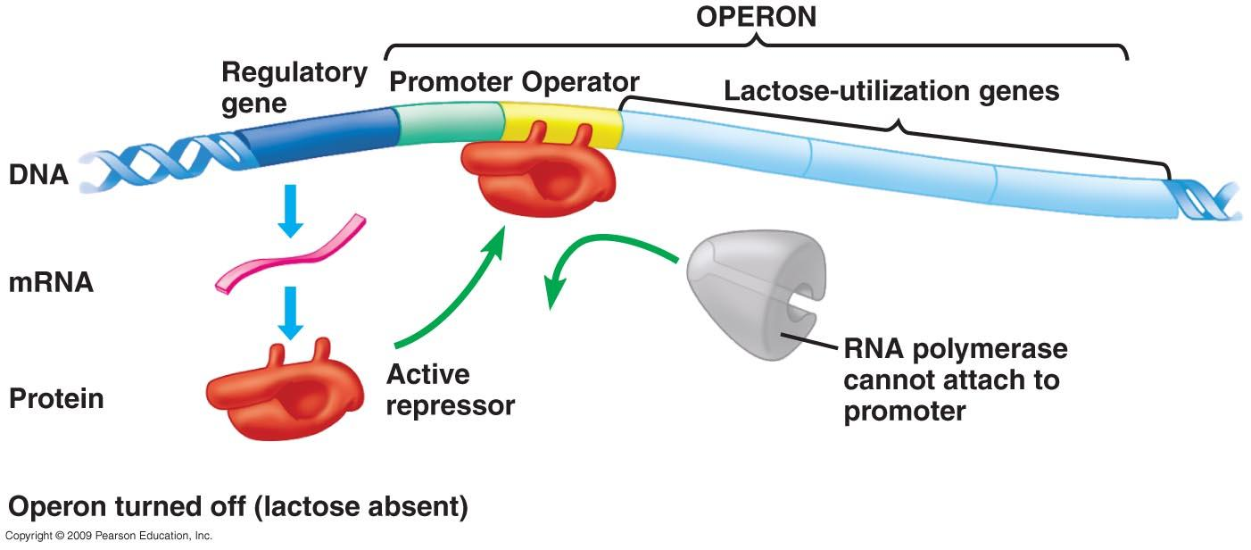
Operon:
- Transkripční jednotka, která je spolu s promotorem řízena také operátorem
- Mezi promotorem a startovacím nukleotidem se nachází regulační oblast - OPERÁTOR.
- Na operátor se může vázat regulační protein - REPRESOR. Ten zastavuje transkripci
Operon: transkripční jednotka řízená promotorem a operátorem
Oprerátor: regulační oblast na DNA, na níž se může vázat represor
Transkripční jednotka: oblast na DNA, která se přepisuje do mRNA

Slide 8
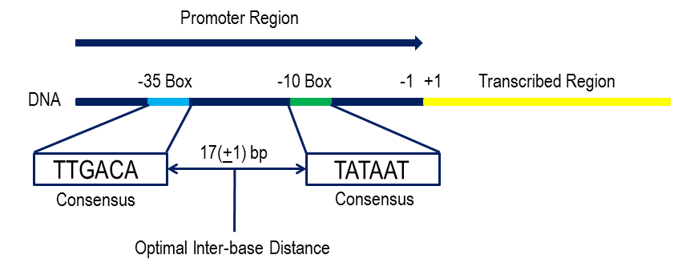
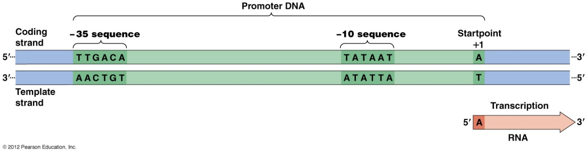
Promotor:
Sekvence na DNA před transkripční jednotkou, nasedá na něj RNA-polymeráza
- Podobné u všech transkripčních jednotek, ale ne totožné. Liší se mírou afinity k RNA-polymeráze.
- Silný/slabý promotor - vysoká/nízká frekvence iniciace transkripce
- Silnější promotor se více blíží konvenční sekvenci v místech:
a) kolem nukleotidu -35: 5' TTGACAT 3'
b) Pribnowův box* (-10): 5' TATAAT 3'
operátor
T
*Podobný TATA boxu u eukaryot

Slide 9
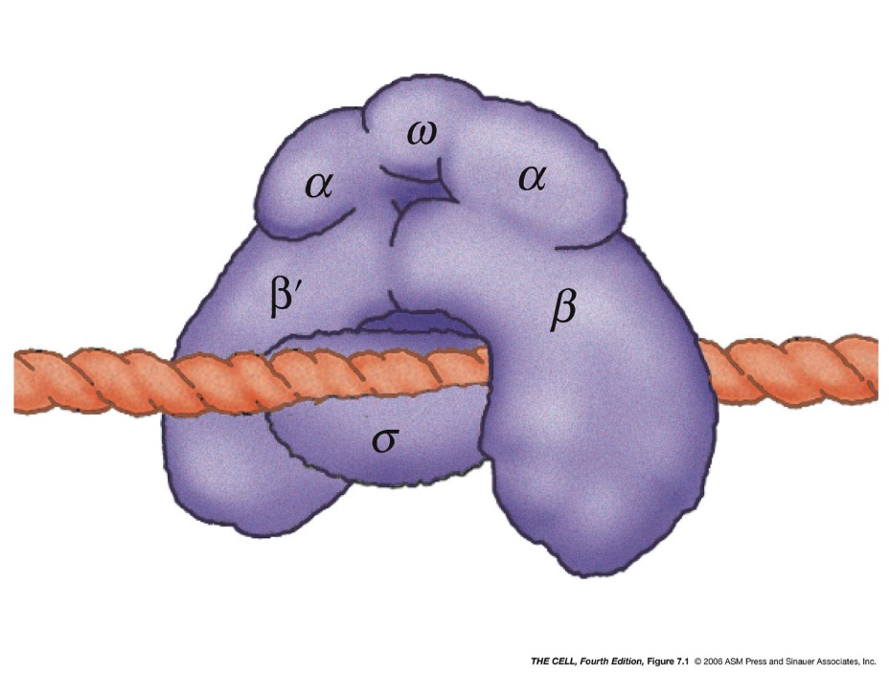
Bakteriální RNA-polymeráza
- Rozeznává promotory všech transkripčních jednotek
- Složena z podjednotek (holoenzym):
- 2 α: udržují stabilitu molekuly
- 1 β: umožňuje vazbu ribonukleotidů na polymerázu
- 1 β': umožňuje spojení polymerázy s matricovým DNA řetězcem
- 1 ω (omega) stabilizuje molekulu
- 1 σ (sigma faktor): podmiňuje vazbu RNAP na promotor. Nemá katalytickou funkci, bez ní polymeráza funguje, ale začíná na libovolném místě
Holoenzym: enzym se všemi kofaktory (podjednotkami) nutnými k jeho funkci; úplný enzym
Apoenzym: enzym, který vyžaduje kofaktory pro svoji funkci, ale nemá je; momentálně nefunkční

Slide 10
1. Iniciace
Navázání RNA-polymerázy (sigma faktoru) na promotorové sekvence -35 (rozpoznávací) a Pribnowův box (otevírá binární komplex)
a) tvorba "Uzavřeného transkripčního binárního
komplexu" (holoenzym RNA-polymerázy + promotorová
oblast dsDNA) - řetězce dsDNA ještě nejsou rozvinuty
b) RNA-polymeráza v komplexu mění konformaci,
prodlužuje se a pokrývá gen v rozsahu -50 až +20 bp
c) RNA-polymeráza se váže na oba řetězce DNA,
ale pevněji na pozitivní-kódující (přepisuje se podle negativního-templátového)
d) V Pribnowově boxu se uvolňují vazby mezi pozitivním a negativním řetězcem DNA →
otevřený binární komplex
e) Při iniciaci transkripce zůstává RNA-polymeráza na místě, ale od startovacího
nukleotidu (+1) začíná katalyzovat tvorbu nového řetězce RNA (fosfodiesterová
vazba mezi dvěma ribonukleotidy) → první dinukleotid
f) Otevřený transkripční ternární (ze tří částí) komplex = vazba tří molekul
(1. DNA, 2. RNA-polymeráza, 3. RNA)
Latinsky: "binarius" = složený ze 2 částí; "ternarius" = složený ze 3 částí

Slide 11
2. Elongace
Prodlužování RNA
- Katalyzována RNA-polymerázou bez Sigma-faktoru (uvolňuje se po vytvoření počátečního fragmentu RNA a je nahrazen NusA-proteinem)
- RNA-polymeráza se posunuje po negativním řetězci DNA (40 nukleotidů/sek; 37°C) směrem od 3' → 5'-konci DNA
- cca 18bp dlouhá rozvinutá oblast DNA; hybrid RNA-DNA dlouhý cca 2-5bp
- RNA v hybridní dvojšroubovici se pevněji váže k RNA-polymeráze než k DNA
- Syntéza RNA řetězce směrem od 5' → 3'-konci
- S NusA proteinem dorazí RNA-polymeráza až k terminátoru

Slide 12
Průběh transkripce bakteriálního genomu
3. Terminace
Zastavení pohybu RNA-polymerázy - uvolnění hotové RNA - uvolnění RNA-polymerázy
A) závislá na Rho-faktoru
B) nezávislá na Rho-faktoru
Rho-faktor: protein katalyzující uvolnění dokončeného RNA-řetězce z templátového (negativního) DNA-řetězce

Slide 13
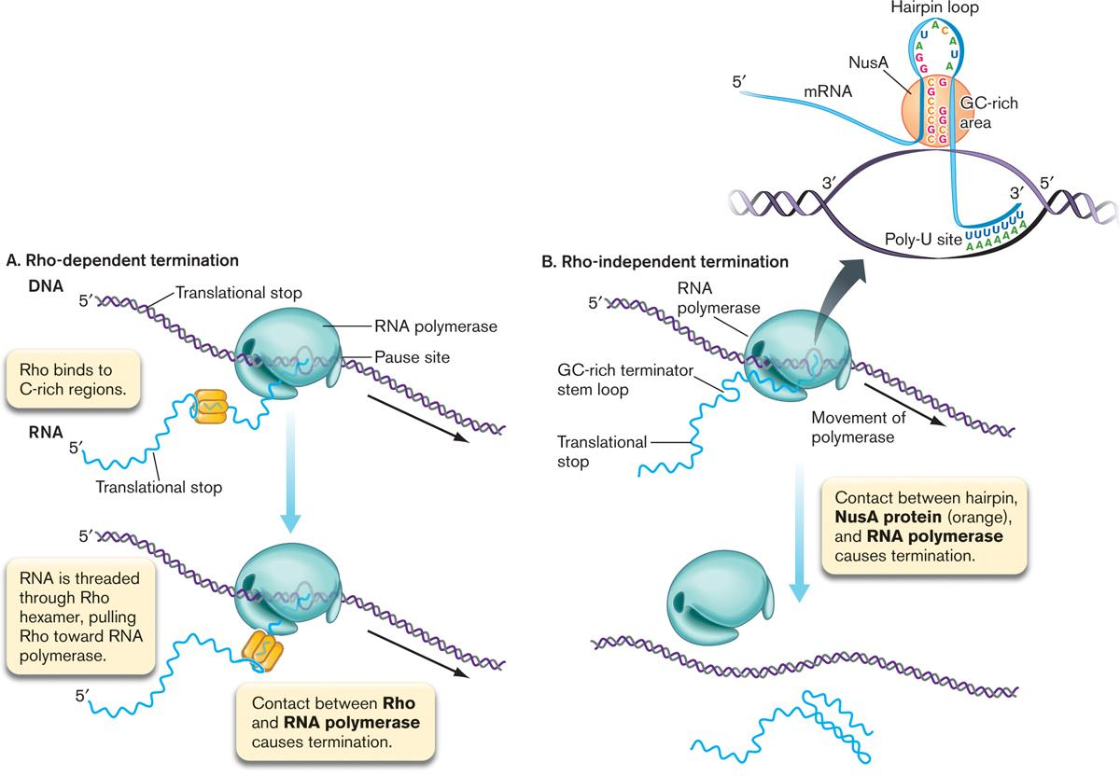
3A) Terminace závislá na Rho-faktoru
- Rho protein aktivní ve formě hexameru
- váže se během transkripce na 5'-konec mRNA a pohybuje se za RNA-polymerázou
- v terminátoru se RNA-polymeráza zastaví, rho-faktor ji dostihne
- Rho-faktor katalyzuje uvolnění mRNA z DNA-řetězce a uvolnění RNA-polymerázy (za spotřeby ATP)
Rho
Rho-faktor: protein katalyzující uvolnění dokončeného RNA-řetězce z matricového (negativního) DNA-řetězce

Slide 14
3B) Terminace nezávislá na Rho-faktoru
- Tvorba vlásenky na RNA, na konci se sekvencí UUUUUU - nestabilní hybrid DNA-RNA → rozpad
- Uvolnění NusA-proteinu
Jedinečná sekvence
Komplementární sekvence
Sekvence UUUUUU představuje signál pro uvolnění polymerázy
matricový (negativní) DNA-řetězec

Slide 15
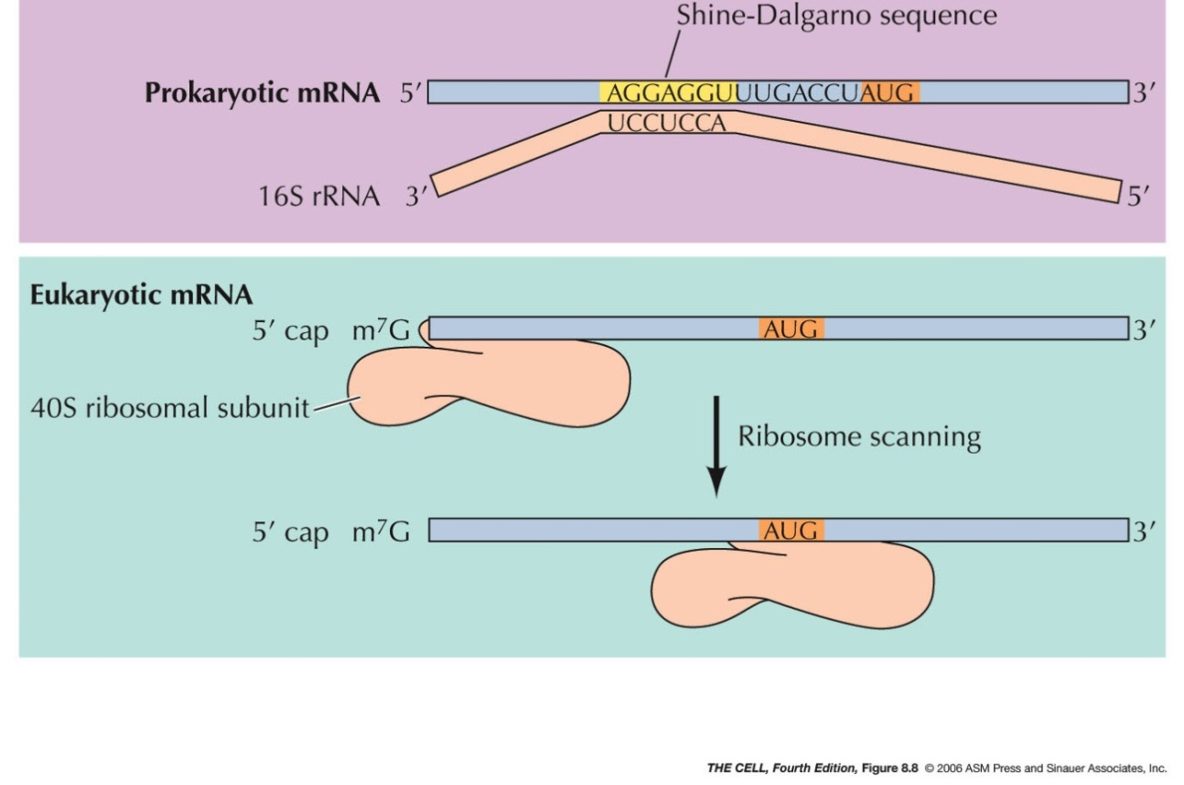
Strukturní geny – mRNA
Překládají se do polypeptidu
- Transkripcí transkripční jednotky obsahující strukturní geny vzniká mRNA
- mezi promotorem (popř. za operátorem) a prvním strukturním genem leží vedoucí sekvence s Shineovou-Dalgarno sekvencí, která zajišťuje vazbu na ribozom a nepřekládá se.
Shineova-Dalgarno sekvence v mRNA: 5' AGGA 3'
- vazba na ribozom (k 16 S-rRNA podjednotky 30S): 3' UCCU 5'
- pokud primární transkript neobsahuje Shineovu-Dalgrinovu sekvenci, nemůže se vázat k ribozomu a nepůsobí jako funkční RNA
Funkční RNA: RNA, které nejsou určeny k translaci (tRNA, rRNA, miRNA, siRNA)

Slide 16
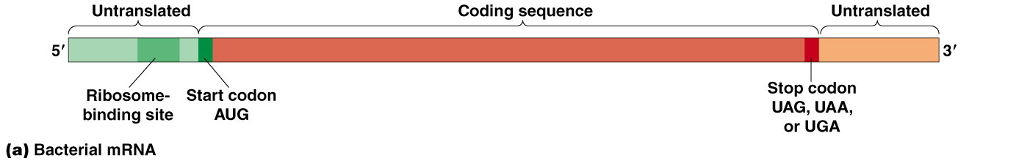
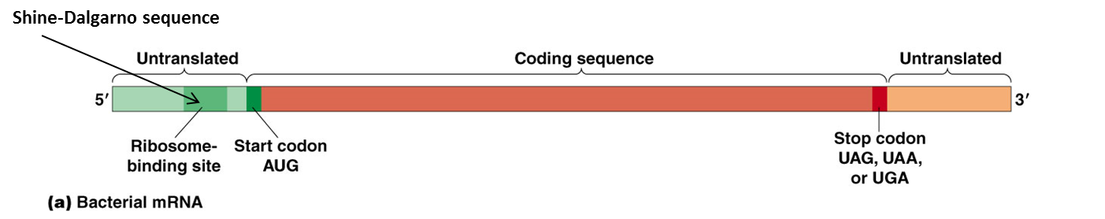
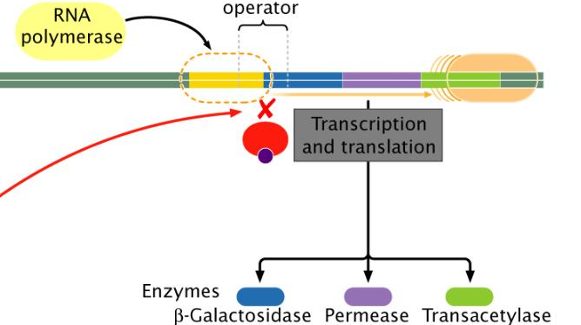
mRNA se strukturními geny
- Na 5'-konci obsahuje přepis vedoucí sekvence s Shineovou-Dalgarnovou sekvencí, nepřekládá se
- Na 3‘-konci za stop-kodonem obsahuje nepřekládanou sekvenci
- Jeden strukturní gen se překládá do jedné molekuly polypeptidového řetězce
- U prokaryot jsou geny polycistronní (více genů na jednom transkriptu mRNA)
- každý gen na transkriptu obsahuje svůj start a stop kodon a svou Shine-Dalgarno sekvenci pro vazbu ribozomu
- na DNA mají jeden společný promotor a jednu terminační sekvenci na 3‘-konci. Promotor není součástí transkripční jednotky.
Shine-Dalgarno sequence
Shine-Dalgarno sequence
5'
3'
mRNA
DNA

Slide 17
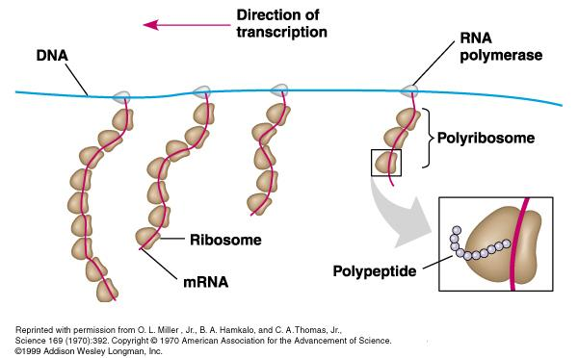
Bakteriální mRNA
- posttranskripčně se neupravuje a slouží přímo pro tvorbu polypeptidu
- rozpad během několika minut účinkem ribonukleázy (RNázy) ve směru 5' → 3'
- translace molekuly mRNA na ribozomu probíhá současně s její transkripcí. Polypeptidový řetězec se začne syntetizovat ještě před ukončením transkripce
- rychlosti: 40 nukleotidů za sekundu; 13 aminokyselin za sekundu; až 15 iniciací transkripce za minutu u jedné transkripční jednotky
- Polyribozom: více ribozomů na jedné mRNA urychluje transkripci
- Spojení transkripce s translací umožňuje efektivní syntézu proteinů (např: 15 molekul mRNA, každá pokryta 30 ribozomy)

Slide 18
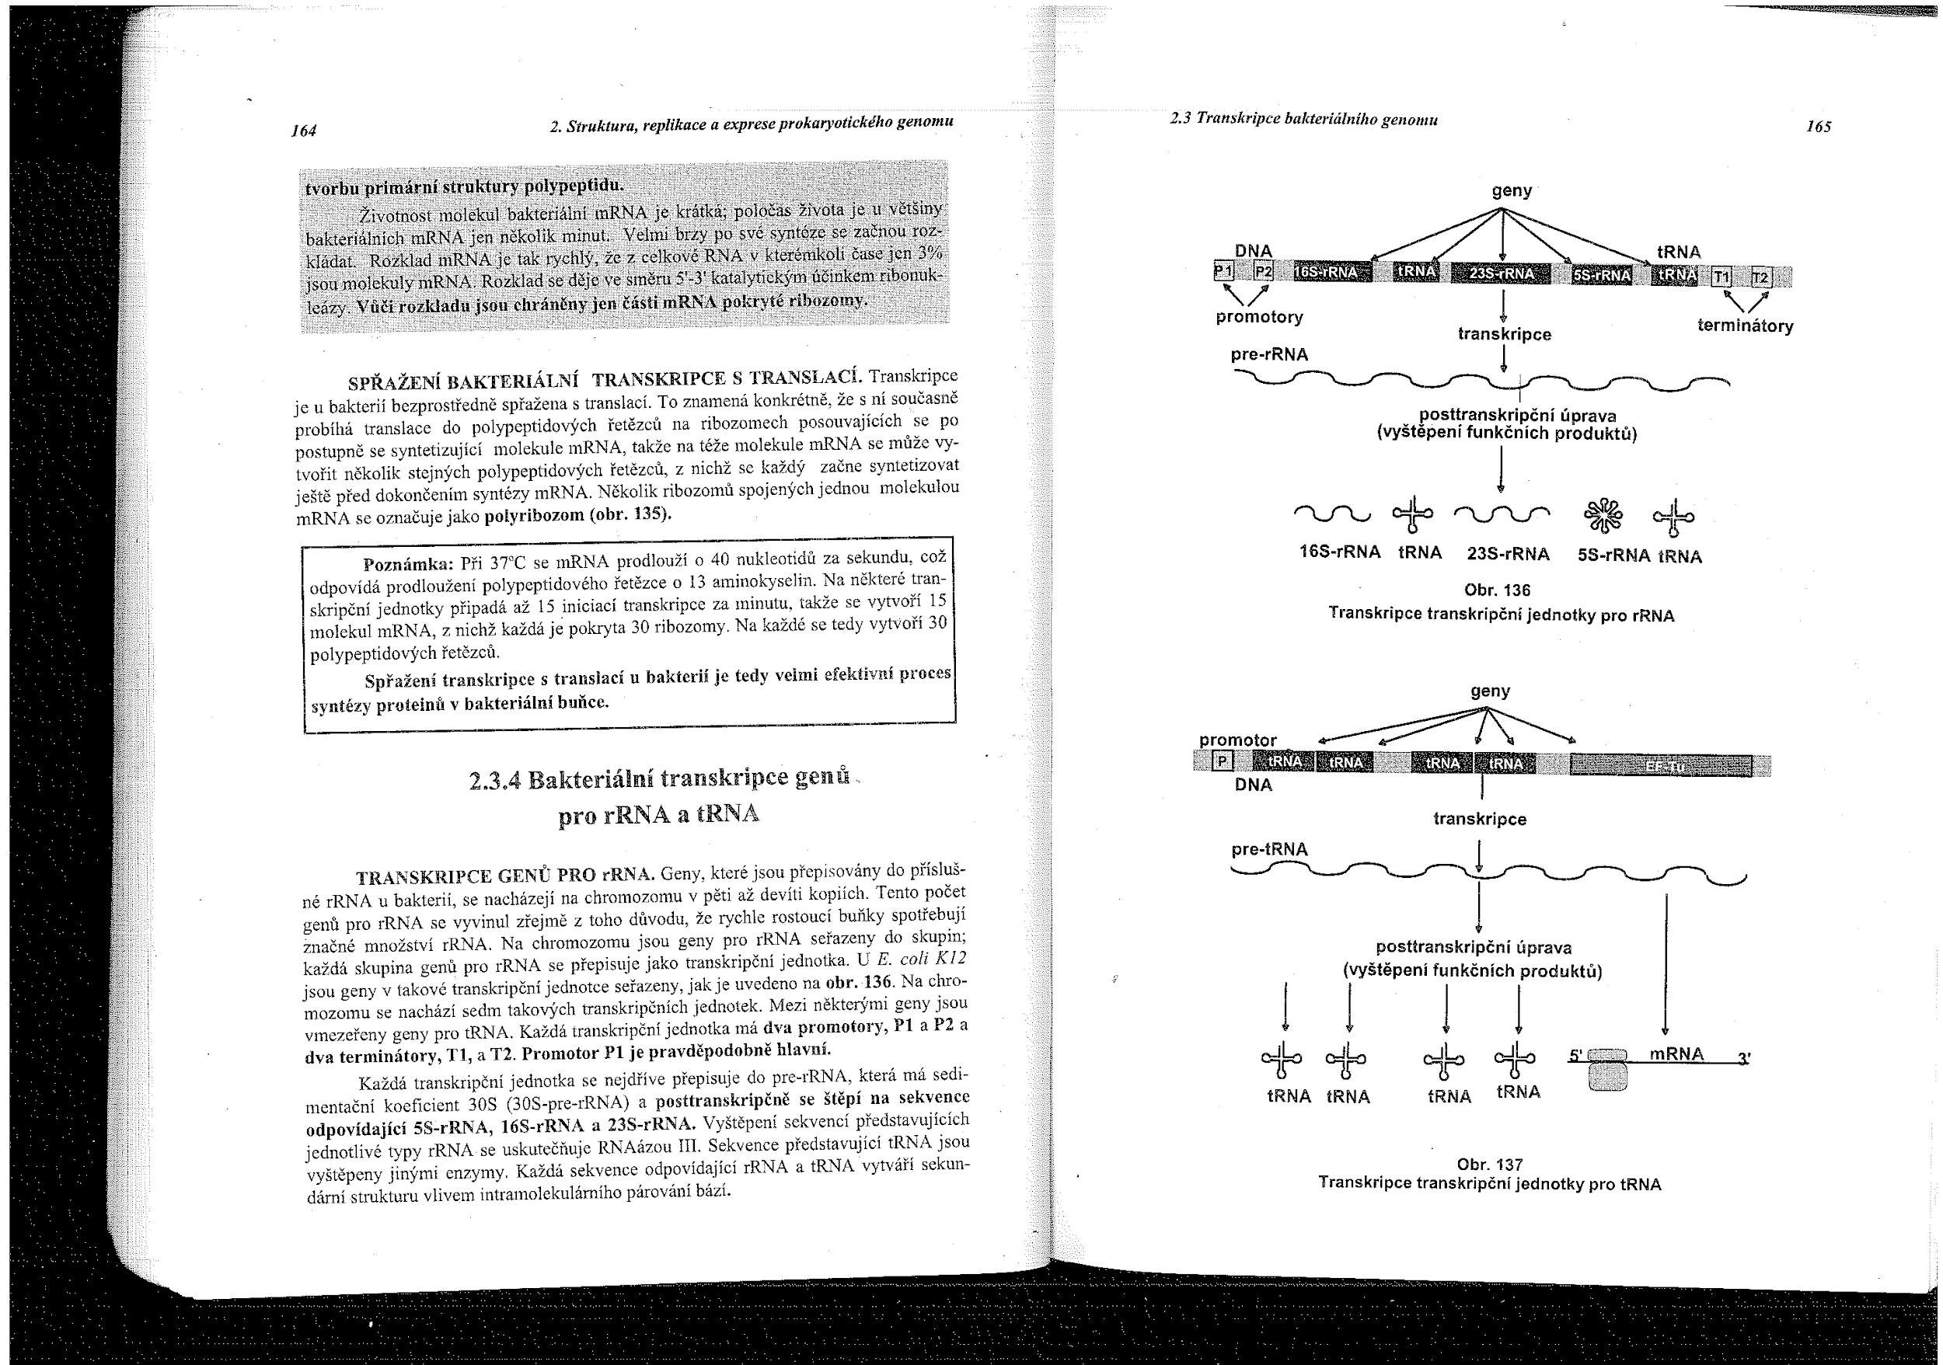
Bakteriální rRNA
- geny pro rRNA na chromozomu v 5-9 kopiích
- každá transkripční jednotka má 2 promotory (P1, P2) a 2 terminátory (T1, T2)
- mezi některými geny jsou vmezeřeny geny pro tRNA
- nejprve přepis do pre-rRNA: sedimentační koeficient 30S
- 30S jsou štěpeny RNázou III na sekvence 5S, 16S a 23S
30S
Jednotka S (Svedberg) - sedimentační koeficient
(veličina udává čas, za který proběhne sedimentace dané makromolekuly při její ultracentrifugaci)

Slide 19
Bakteriální tRNA
- u E coli 2 multigenní transkripční jednotky s geny pro tRNA
- jen jeden promotor, poslední gen je strukturní (např. pro elongační faktor EF-Tu)
- strukturní gen umožňuje vazbu na ribozom, protože obsahuje Shineovu-Dalgarnovu sekvenci

Slide 20
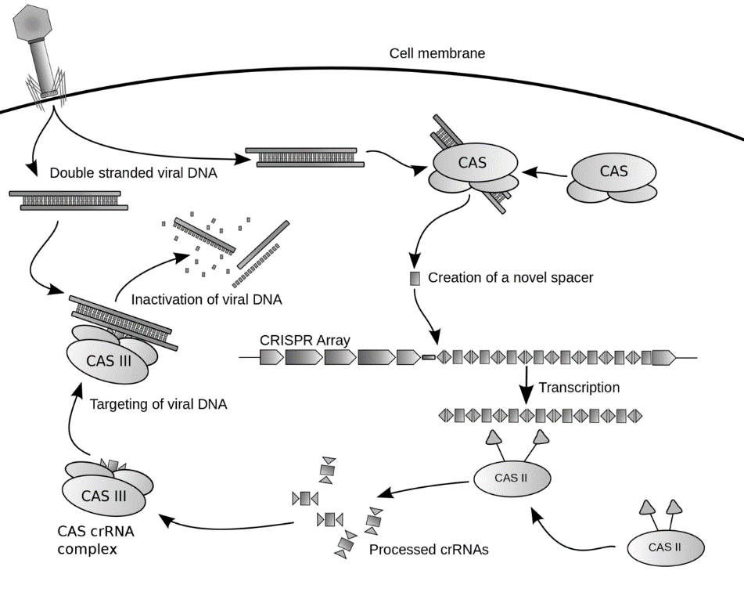
CRISPR (Clustered regularly-interspaced short palindromic repeats)
- adaptivní (získaná) imunita bakterií - obrana cizímu genetickému materiálu (např. virální DNA)
- segment prokaryotické DNA se "spacer DNA" obsahujícími části DNA virů z předešlých infekcí
- při nové infekci je třeba vytvořit novou "spacer DNA"
- Transkripce do crRNA (CRISPR RNA), komplementární s virovou DNA, spolu s CAS (crispr-associated) proteiny
- crRNA s CAS proteiny tvoří "interference komplexy"
- párování s odpovídající sekvencí virové DNA a její inaktivace
spacer DNA
interference complex

Slide 21
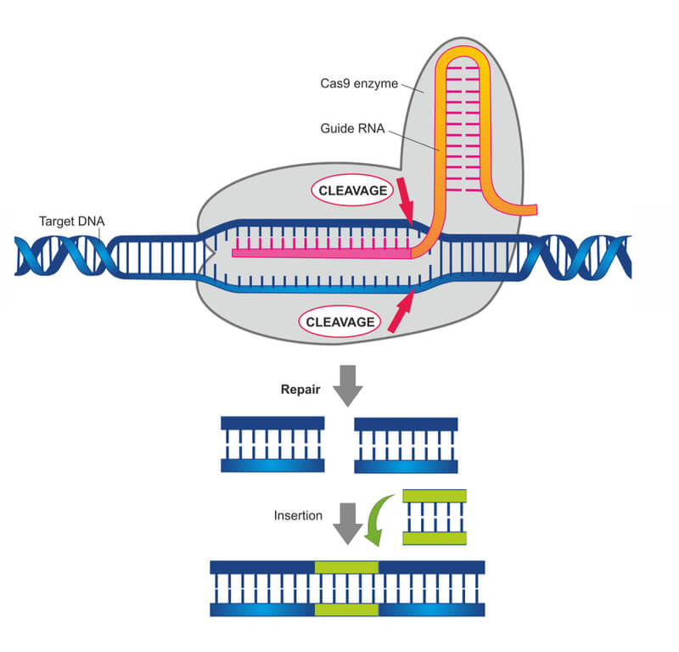
CRISPR-Cas9
Velké uplatnění v editaci lidského genomu: vhodná guide RNA + Cas9 protein štěpí DNA ve zvoleném místě (inaktivace nebo vložení jiné sekvence)

Slide 22
2. Transkripce eukaryotického genomu

Slide 24
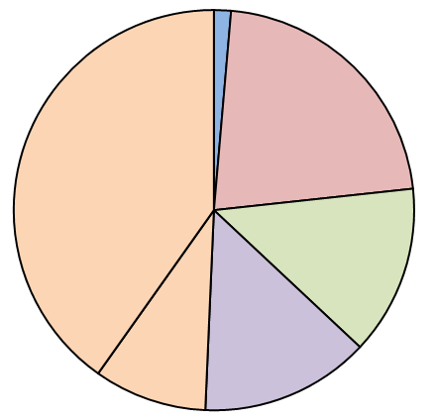
Rozlišujeme transkripci jadernou, mitochondriální a chloroplastovou.
Transkripce jaderné složky
- jaderné geny jsou na chromozomech
- tvoří primární transkripty
Typy RNA
1. Kódující RNA
- informace z DNA je přenesena mRNA do ribozomu, kde je přeložena do sekvence aminokyselin tvořících proteiny
- asi jen 3% všech transkriptů
2. Nekódující RNA
- cca 97% transkriptů
- zejm. introny vystřižené z mRNA, rRNA, tRNA
a regulační RNA
Exony strukturních a funkčních genů (1,5%)
DNA
Introny strukturních
a funkčních genů
(24%)
Rozptýlené
repetice
(44%)
Jedinečná
nekódující DNA
(15%)
Alu
sekvence
(10%)
Tandemové
repetice
(15%)
Alu sekvence - transpozonální DNA (schopná měnit pozici), funkce větš. neznámá, hraje roli při buň. dělení

Slide 25
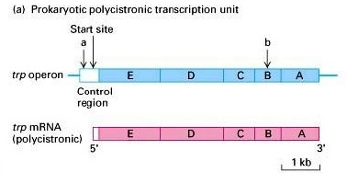
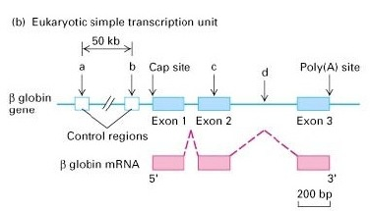
Polycistronní vs. monocistronní mRNA
Na rozdíl od prokaryot mají eukaryota pouze monocistronní mRNA
Eukaryotická mRNA
- obsahuje kódující sekvenci pouze pro jeden polypeptid (monocistronní)
- jeden iniciační a jeden terminační kodon
Prokaryotická mRNA
- obsahuje kódující sekvenci pro několik genů, většinou jedné metabolické dráhy
- mRNA transkript obsahuje hodně iniciačních a terminačních kodonů
http://www.majordifferences.com/

Slide 26
Typy RNA
1. Kódující RNA
- pre-mRNA: prekurzorová mRNA (též hnRNA - heterogenní jaderná RNA)
- primární transkript obsahující přepisy strukturních genů
- je upravován do mRNA
2. Nekódující RNA
- pre-rRNA: prekurzorová ribozomová RNA
- posttranskripční úpravou se štěpí na a) 5,8S-rRNA, 18S-rRNA a 28S-rRNA u savců
b) 5,8S-rRNA, 16S-rRNA a 25S-rRNA u rostlin
- pre-tRNA: prekurzorová transférová RNA
- štěpí se na různé druhy tRNA
- 5S-rRNA: tvoří se transkripcí genů pro 5S-rRNA
- Malé RNA: Nízkomolekulární stabilní RNA (80-300 nukleotidů)
- řídí sestřih a posttranskripční úpravy pre-RNA (katalyzovány RNA-polymerázami II a III)
a) malé jaderné RNA (snRNA)
b) malé jadérkové RNA (snoRNA)
c) malé cytoplazmatické RNA (scRNA)
d) regulační RNA (miRNA a siRNA)
snRNA se účastní sestřihu pre-mRNA ve spliceazomu

Slide 27
Transkripční faktory (TF)
- regulační proteiny
- vážou se na regulační oblasti promotoru nebo zesilovače (enhancer) transkripce
- nutné pro zahájení transkripce
- působí ve skupině, nasednou na promotor a na ně se váže RNA-polymeráza
Typy TF:
1. Obecné TF: ve většině eukaryot, geny potřebné pro základní funkce všech buněk
2. Speciální TF: vyskytují se v určitých tkáních v určitý čas
Transkripční aktivita = rychlost syntézy RNA: počet primárních transkriptů za minutu
1. Bazální transkripční faktory:
- nízká aktivita, minimální požadavky buňky
- umožňují zahájení transkripce
2. Konstitutivní transkripční faktory:
- zvýšená aktivita
- konstitutivní TF se přidávají k bazálním TF
3. Indukovatelné transkripční faktory:
- úprava transkripční aktivity v reakci na vnější podmínky
- význam při diferenciaci

Slide 28
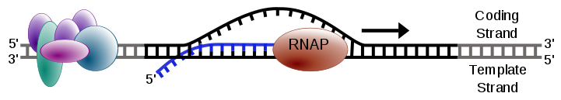
Eukaryotické DNA-dependentní RNA-polymerázy
Každá má svůj specifický promotor (bakterie jeden typ RNA-polymerázy a jeden typ promotoru)
1. RNA-polymeráza I
- katalyzuje syntézu pre-rRNA
- pouze v jadérku*
2. RNA-polymeráza II
- syntéza mRNA (strukturní geny) a malých RNA
- v jádře
3. RNA-polymeráza III
- syntéza pre-tRNA, 5S-rRNA a malých RNA
- v jádře
*v jadérku se skládají ribozomy z proteinů a rRNA

Slide 29
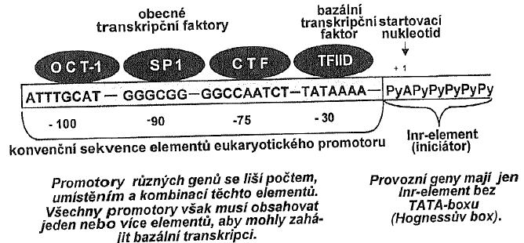
Promotor pro RNA-polymerázu II obsahuje krátké sekvence
1. TATA-box (též Hognessův box): T A T A A A A
-34 až -26 od startovacího nukleotidu
- vazba TF TFIID - specificky rozeznáván RNA-polymerázou II
2. CAAT-box: G G C C A A T C T
- nukleotidy -75 až -80
- vazba TF CTF/NF1, zvyšuje
sílu promotoru (enhancer)
3. GC-box: G G G C G G
- nukleotid -90
- vazba TF SP1, zvyšuje sílu promotoru (enhancer)
- je fosforylován proteinkinázou vázanou na DNA - stimulace tvorby přediniciačního komplexu
- umožňuje vazbu TFIID na TATA-box
4. Oktamer: A T T T G C A T
- váže se na konstitutivní TF OCT-1
5. Startovací nukleotid: Iniciátor (Inr-element)
- obvykle A uvnitř úseku s pyrimidinovými bazemi (C nebo T)
Tyto se vyskytují ve většině promotorů RNA-polymerázy II

Slide 30
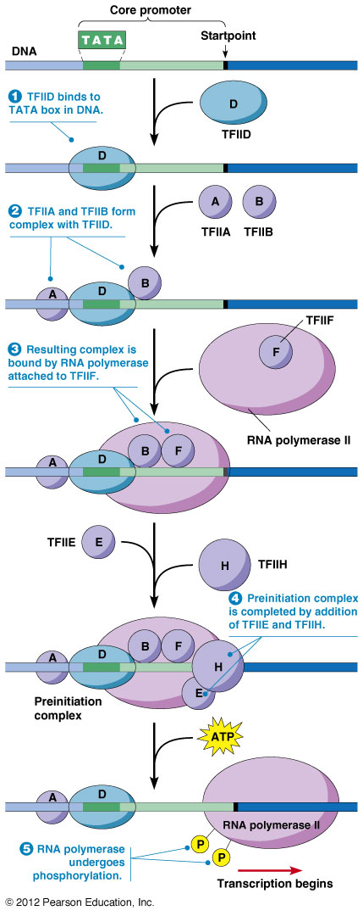
Iniciace transkripce polymerázou II
- Transkripční faktor TFIIF umožňuje umístnění RNA-polymerázy na promotor (3.)
- Uzavřený transkripční komplex je ještě inaktivní (3.)
- Transkripční komplex je aktivován až TFIIH tak, že fosforyluje RNA-polymerázu (4, 5)
- Všechny TF kromě TFIID a TFIIA se uvolní a aktivní RNA-polymeráza elonguje pre-mRNA (hnRNA) (5.)
Význam transkripčních faktorů:
"Umožňují rozeznat místa, kam se má navázat RNA-polymeráza II a aktivují ji."
Pokud promotor nemá TATA-box, začíná transkripce na Inr-elementu

Slide 31
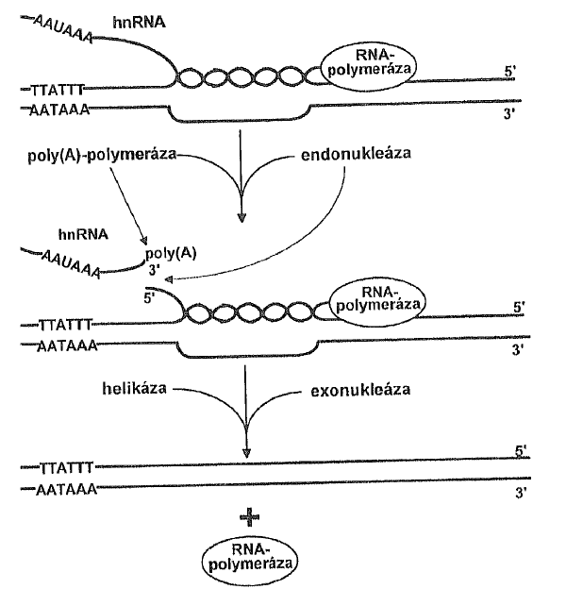
Terminace transkripce polymerázou II
Polyadenylační signál: T T A T T T na negativním řetězci DNA
- do pre-mRNA přepsán jako A A U A A A
- označuje terminaci transkripce
- sekvence je rozeznána endonukleázou - štěpí 10-30 nukleotidů za signálem
- poly(A)-polymeráza katalyzuje polyadenylaci 3'-konce
- helikáza rozdělí zbytek hybridní DNA-RNA a zbytková RNA je rozštěpena exonukleázou
Exonukleáza: štěpí nukleotidy od krajů
Endonukleáza: štěpí nukleotidy od prostředku
Helikáza: oddaluje řetězce DNA nebo RNA

Slide 32
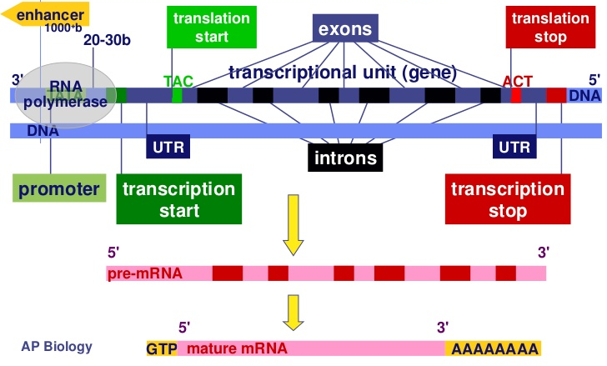
RNA polymeráza nasedá na TATA box
UTR - untranslated region
Eukaryotické mRNA jsou monocistronní - obsahují kodující sekvenci pouze pro jeden polypeptid
Translace:
- začíná na mRNA na "sekvenci Kozakové" CAAAAUG (což na DNA odpovídá sekvenci TAC)
- končí na mRNA na stop kodonech UAG (Amber), UGA (Opal), UAA(Ochre) - na DNA odpovídá (ATC, ACT, ATT)
www.fatespace.com

Slide 33
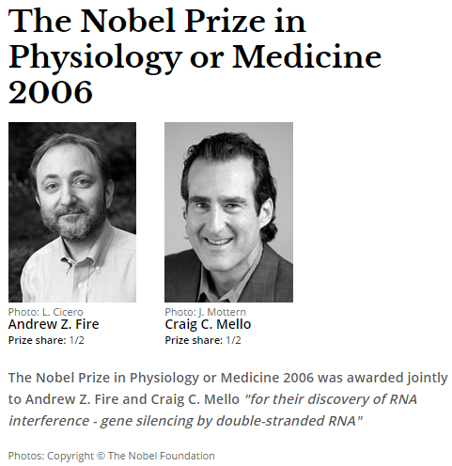
Regulační RNA
- krátké molekuly RNA se sekvencí komplementární k určitým částem mRNA nebo DNA
- působí mechanismem RNA interference (RNAi)
- typicky inhibují genovou expresi vazbou na mRNA
- 2006 Nobelova cena za fyziologii a medicínu pro A. Fire a C. Mello za výzkum RNAi
- epigenetická posttranskripční regulace exprese a též obrana buněk proti parazitickým nukleotidovým sekvencím (např. RNA virům)
- hrají roli též ve vývoji
- s tzv. Argonaute proteiny tvoří komplex zvaný RISC (RNA-induced silencing complex)
- využívána ve výzkumu pro supresi exprese specifických genů
1. miRNA (microRNA; 22 nukleotidů)
- endogenní původ, transkripcí genomové DNA
2. siRNA (small inhibitory RNA; 20-25 nukleotidů)
- exogenní původ (např. virový)
siRNA a miRNA jsou si velmi podobné
Epigenetická regulace genové exprese

Slide 34
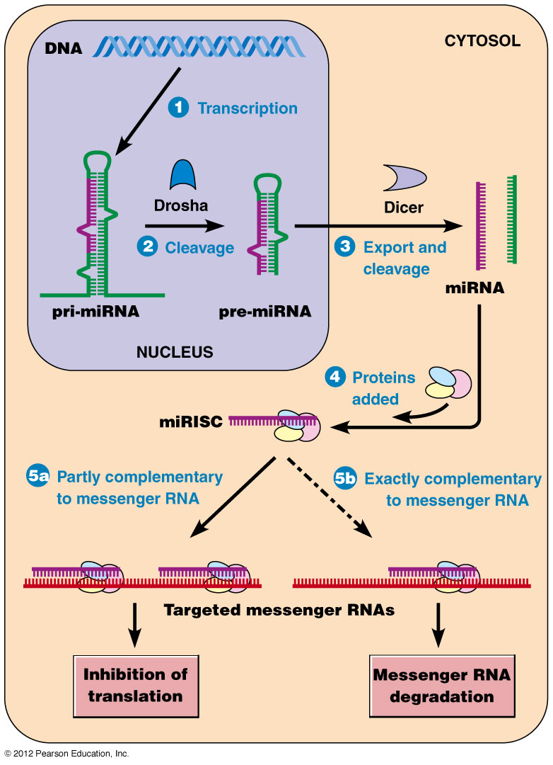
1. miRNA (microRNA; 21-22 nukleotidů)
- vlásenka pri-miRNA je štěpena RNAázou "Drosha" na pre-miRNA (70 nukleotidů)
- export pre-miRNA do cytoplasmy - štěpení Dicerem na miRNA 21-22 nukleotidů
- spolu s proteiny tvoří tzv. miRISC (miRNA-induced silencing complex)

Slide 35
1. miRNA (microRNA; 21-22 nukleotidů)
- Funkce: RNA silencing a posttranskripční regulace genové exprese
- párování s komplementárními sekvencemi mRNA (nemusí být 100% komplementární)
- mechanismy silencingu:
a) štěpení řetězce mRNA na dva kusy (endonukleázami)
b) destabilizace mRNA zkracením poly(A) konce (dřívější degradace exonukleázami)
c) snížení účinnosti translace do proteinu na ribozomu (fyzicky blokuje)
- vyskytuje se nejprve ve formě shRNA (short hairpin RNA) - štěpena enzymem zvaným "Dicer"
- lidský genom kóduje přes 1000 miRNAs - evolučně konzervované

Slide 36
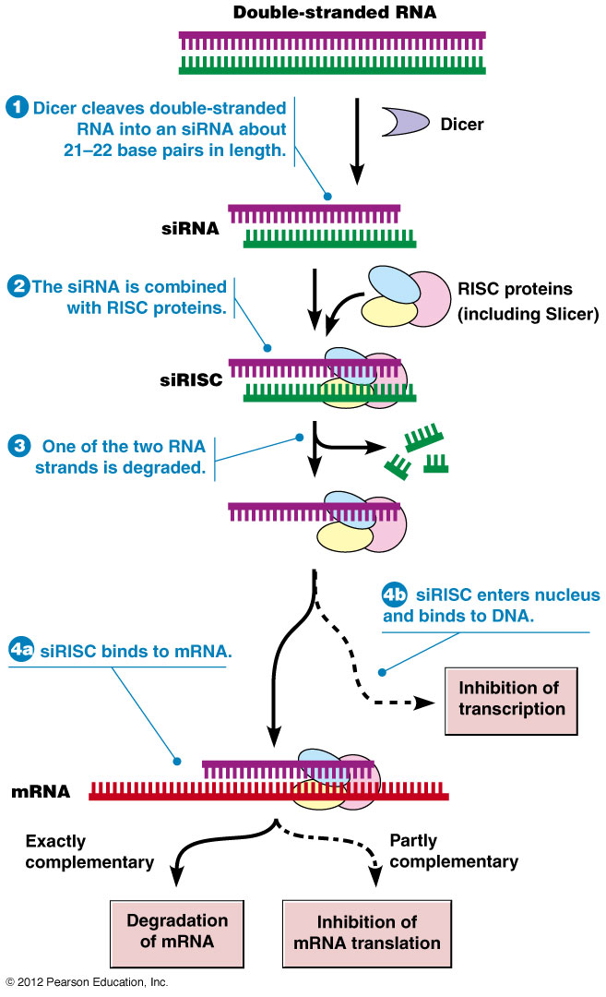
2. siRNA (small inhibitory RNA; 20-25 nukleotidů)
- Funkce: posttranskripční RNA silencing
- dvojřetězec (štěpena také enzymem Dicerem)
- exogenní původ
- spolu s proteiny tvoří tzv. siRISC (siRNA-induced silencing complex)
- jeden řetězec degradován
- vazba siRISC na cílovou mRNA
- při 100% párování s cílovou sekvencí se mRNA štěpí

Slide 37
3. Posttranskripční úpravy RNA a mechanizmy sestřihu

Slide 38
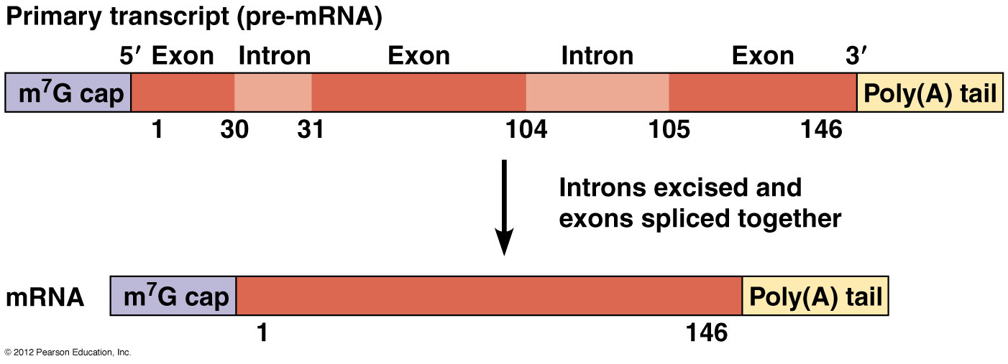
Posttranskripční úpravy
Primární transkripty jsou dlouhé molekuly a musí být zkráceny, aby mohly být transportovány z jádra do cytoplasmy
a) modifikace, které neovlivňují primární strukturu
- tvorba komplexů jaderné pre-mRNA s proteiny
- úprava 5'-konce pre-mRNA tzv. čepičkou
- polyadenylace 3'-konce pre-mRNA
b) úprava primární struktury (sestřih; editace; vystřižení intronů)
Intron (intragenic region): nekódující sekvence RNA uvnitř genu, která je vystřižena
Exon (expressed regions): kódující sekvence RNA, přeložená do proteinů

Slide 39
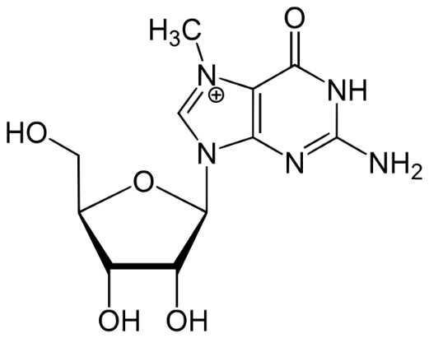
Modifikace, které neovlivňují primární strukturu
Tvorba komplexů jaderné pre-mRNA s proteiny
- proteiny, které se vážou na pre-mRNA se označují RNP-proteiny
- komplex RNA s RNP-proteiny nazýváme spliceozom
Funkce: RNA-proteiny uvádějí RNA do stavu přístupného k posttranskripčním úpravám
Úprava 5'-konce čepičkou
- čepička: m⁷G
- 7-metylguanozin se váže na mRNA ve směru 5' - 5'
Funkce: čepička váže proteiny nezbytné pro iniciaci translace
7-Methylguanosine
hnRNA (heterogenous nuclear RNA) je synonymum pro pre-mRNA
RNP - ribonucleoprotein

Slide 40
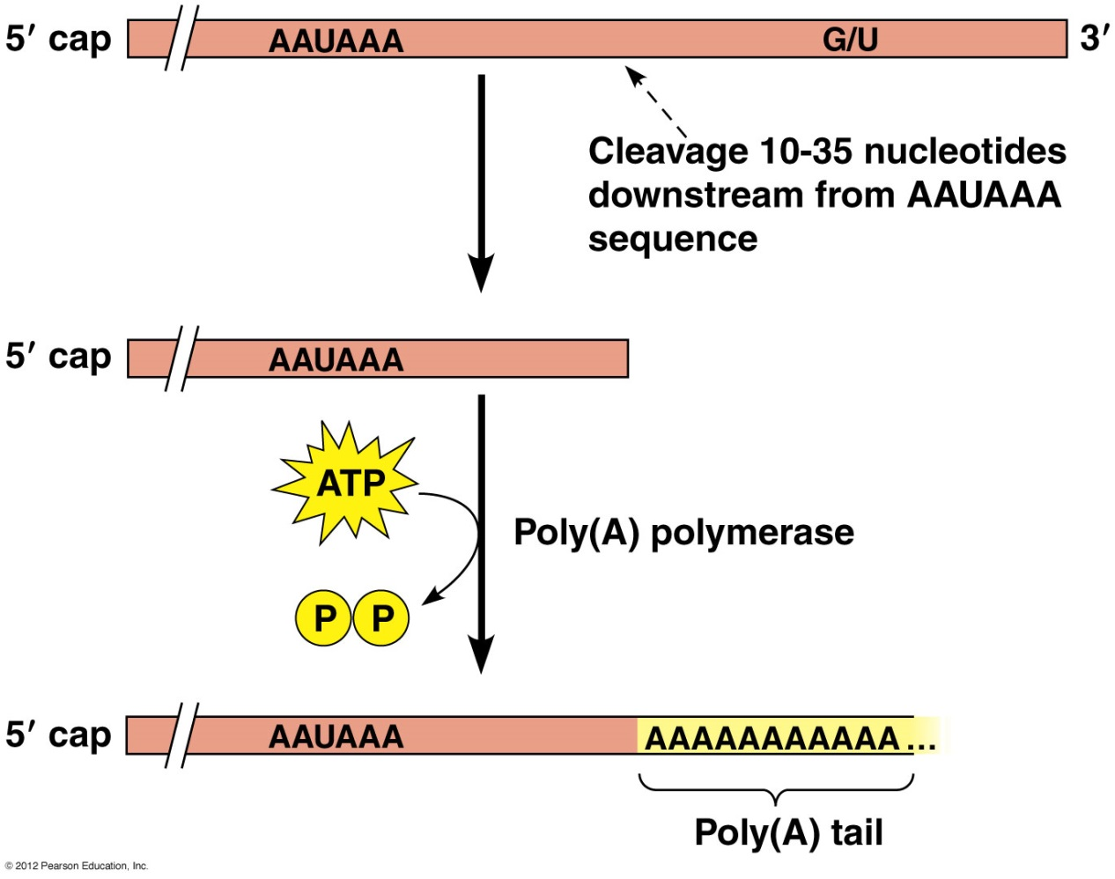
Modifikace, které neovlivňují primární strukturu
Polyadenylace 3'-konce
- K polyadenylačním signálu AAUAAA na 3'-konci pre-RNA se připojí sekvence 50 - 250 nukleotidů (A)
- katalyzována poly(A)-polymerázou
Funkce: ochrana proti účinku exonukleáz (dýl trvá než se dostanou přes AAAA ke kódující sekvenci)
Video: m7G a polyadenylace

Slide 41
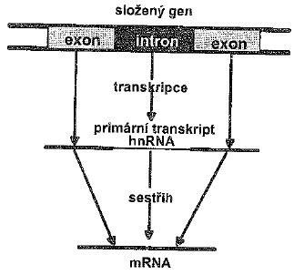
Sestřih pre-mRNA (hnRNA) → mRNA
- Úprava primární struktury RNA
Intron (intragenic region): nekódující sekvence RNA uvnitř genu, která je vystřižena
Exon (expressed regions): kódující sekvence RNA, přeložená do proteinů

Slide 42
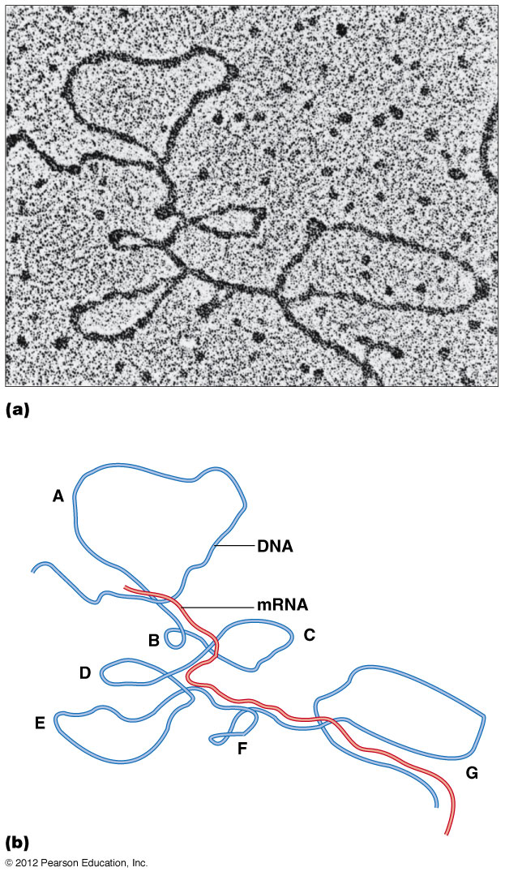
Sestřih pre-mRNA → mRNA
Objev intronů:
- při hybridizaci DNA s mRNA pod elektronovým mikroskopem
- určité části na DNA přebývaly (introny)
- tvorba smyček DNA (na obr. A až F)
Intron (intragenic region): nekódující sekvence RNA uvnitř genu, která je vystřižena
Exon (expressed regions): kódující sekvence RNA, přeložená do proteinů

Slide 43
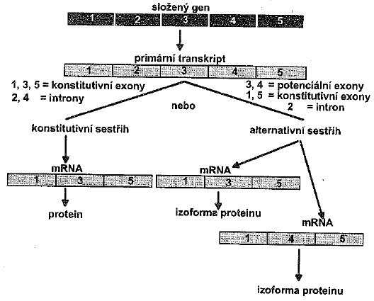
Konstitutivní vs. alternativní sestřih
a) Konstitutivní: po sestřihu vždy stejná molekula mRNA → stejný protein
b) Alternativní: vzniká více druhů molekul mRNA → různé izoformy proteinů
- regulace exprese
- regulace poměrů izoforem
Intron (intragenic region): nekódující sekvence RNA uvnitř genu, která je vystřižena
Exon (expressed regions): kódující sekvence RNA, přeložená do proteinů
- konstitutivní exon: při všech posttranskripčních úpravách působí jako exon
- potenciální exon: při některých posttranskripčních úpravách působí jako exon, jindy jako intron
Izoformy proteinů: funkčně příbuzné proteiny, liší se v primární struktuře

Slide 44
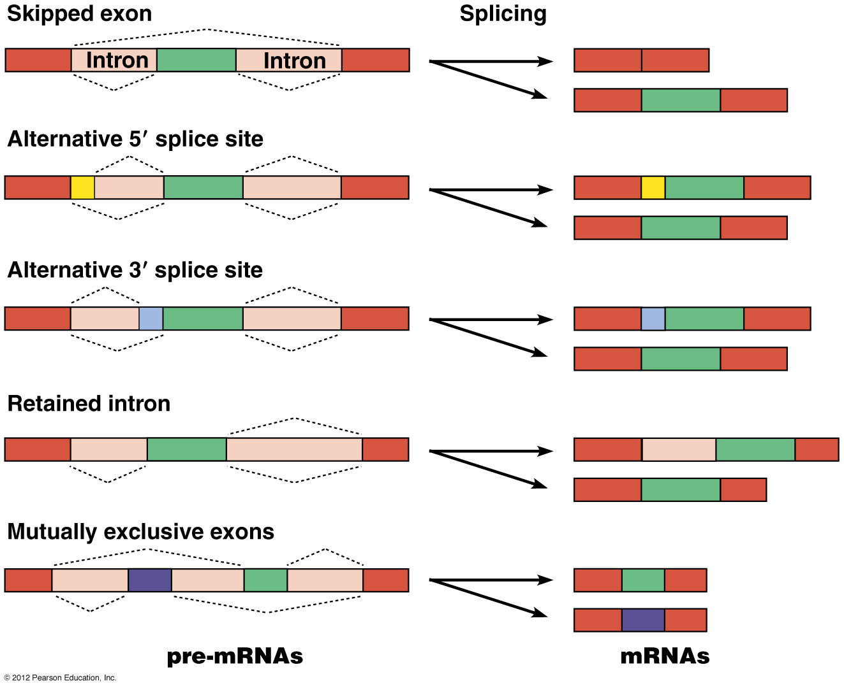
Alternativní sestřih
potenciální exon
potenciální exony

Slide 45
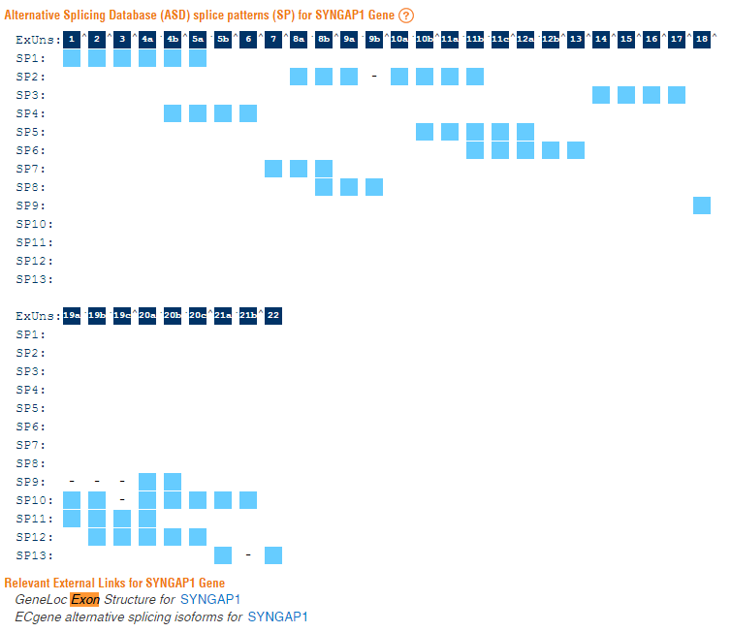
13 variant alternativního sestřihu u genu SYNGAP1
22 exonů (písmeny označeny exonové jednotky)
˄ intron
. spojení dvou exonových jednotek

Slide 46
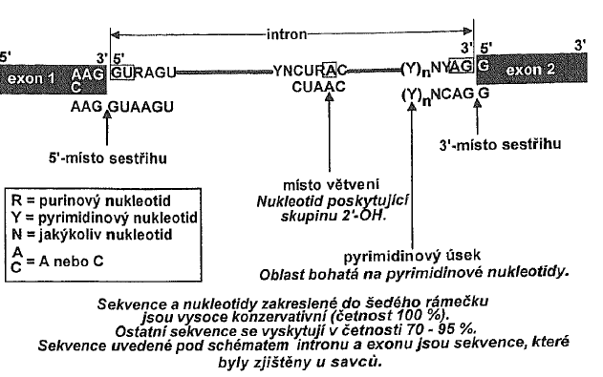
Mechanismus sestřihu mRNA
- Úprava primární struktury mRNA - pouze za účasti spliceozomu
- Proces řídí snRNP částice (komplex snRNA- a proteinů) - tvoří spliceozom
- primární struktura intronu určuje místo sestřihu: GU-AG
- Intron: 5'-konec GU; 3'-konec AG; uprostřed místo větvení A
- Vlastní sestřih probíhá pomocí chemické reakce: Transesterifikace

Slide 47
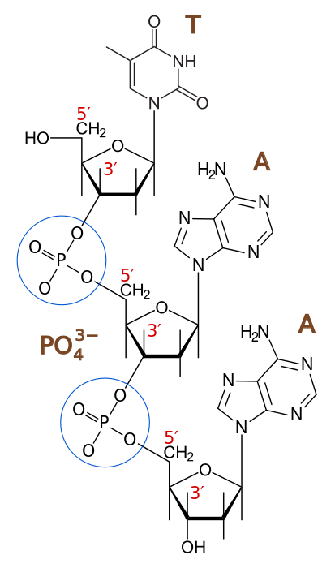
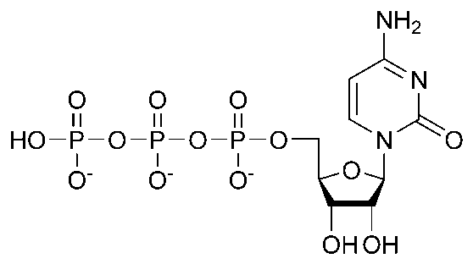
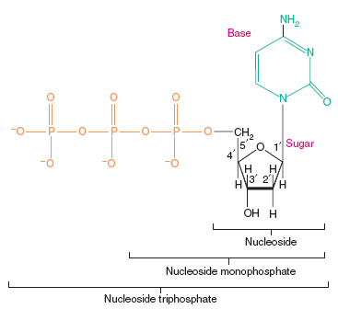
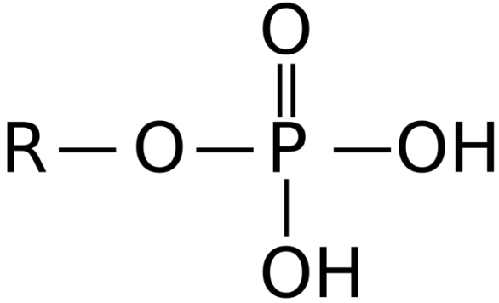
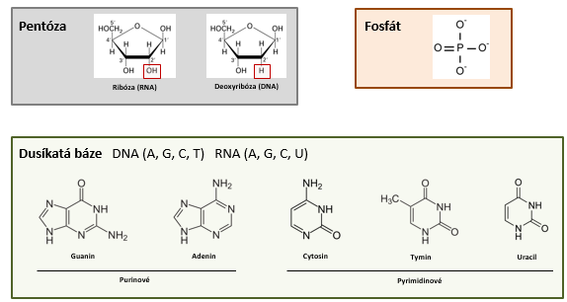
Transesterifikace v sestřihu pre-mRNA → mRNA
- přeměna fosfátového esteru v jiný bez hydrolýzy za nepřítomnosti ATP nebo GTP
- energie fosfodiesterové vazby zůstává zachována
Fosfodiesterová
vazba
β-N- glykosidová
vazba
Nucleosid (cytidin)
-
Cytidin monofosfát (CMP)
Cytidin trifosfát (CTP)
-
Estery: organické sloučeniny, ve kterých je -OH skupina nahrazena organickým zbytkem vzniklým z alkoholu po odštěpení vodíku.
Esterifikace: chemická reakce, při které ester vzniká
Nukleové kyseliny jsou polymery: vlákno nukleotidů navzájem spojených fosfodiesterovou vazbou. Dusíkatá báze (A, T/U, C, G) + cukr – pentoza (ribóza/deoxyribóza) + fosfát (mono- v řetězci, tri- volně)

Slide 48
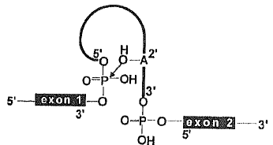
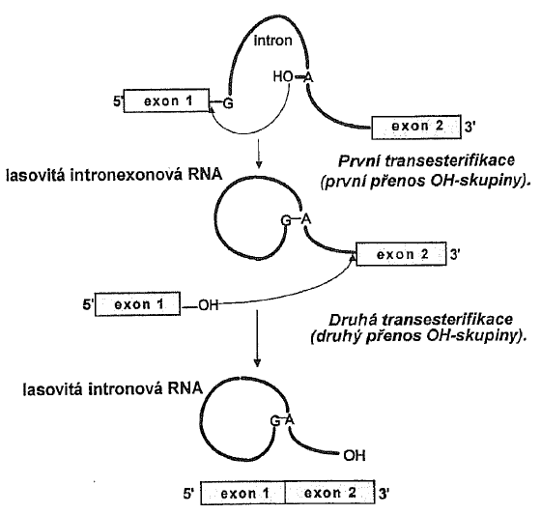
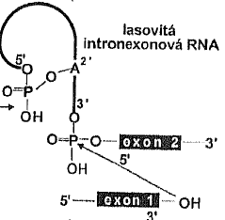
Transesterifikace v sestřihu pre-RNA → mRNA
První transesterifikace:
- spojení exonu1 a intronu přes OH-skupiny
- odpad z vazby (H₂O) je použit na zakončení 3'-konce exonu 1 (OH) a zakončení 5'-konce intronu (H)
Druhá transesterifikace:
- spojení obou exonů do výsledné mRNA
- intron se odpojí ve formě lasovité RNA
Sekvence pro transesterifikaci jsou rozeznávány snRNP-částicemi a tvoří komplexy katalyzující sestřih - Spliceozom
H
OH

Slide 49
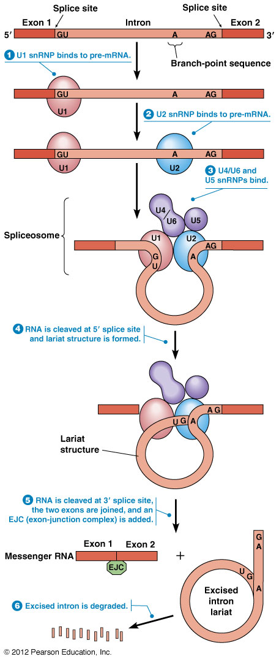
Spliceozom
- velká elipsoidní částice, sedimentační koeficient 60S
- uvnitř jádra
- funkce: odstraňuje introny z pre-mRNA (katalyzuje sestřih mRNA)
- tvořen komplexem 5 snRNA (U1, U2, U4, U5, U6) a různými proteiny
- složitostí podobný ribozomům, pozorovatelný elektronovým mikroskopem
Lariat - laso

Slide 50
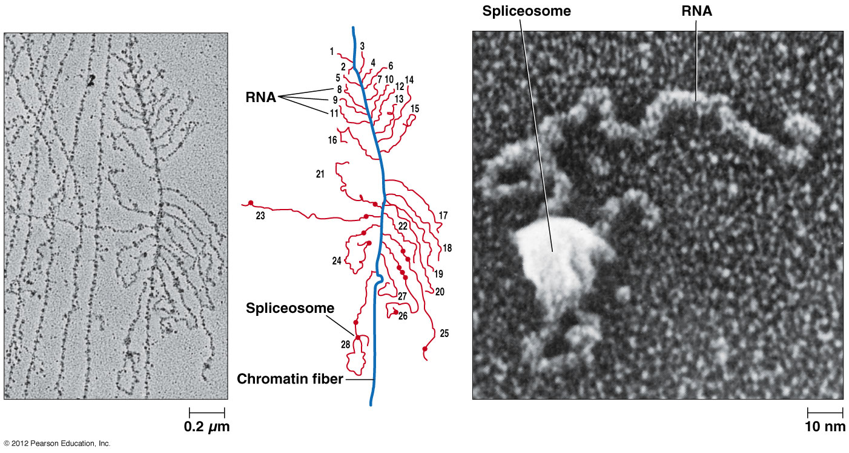
Spliceozom

Slide 51
mRNA je výsledkem spojení exonů na stejné molekule primárního transkriptu (výjimečně dvou různých molekul - bimolekulární sestřih)
Video: mRNA sestřih (splicing)

Slide 52
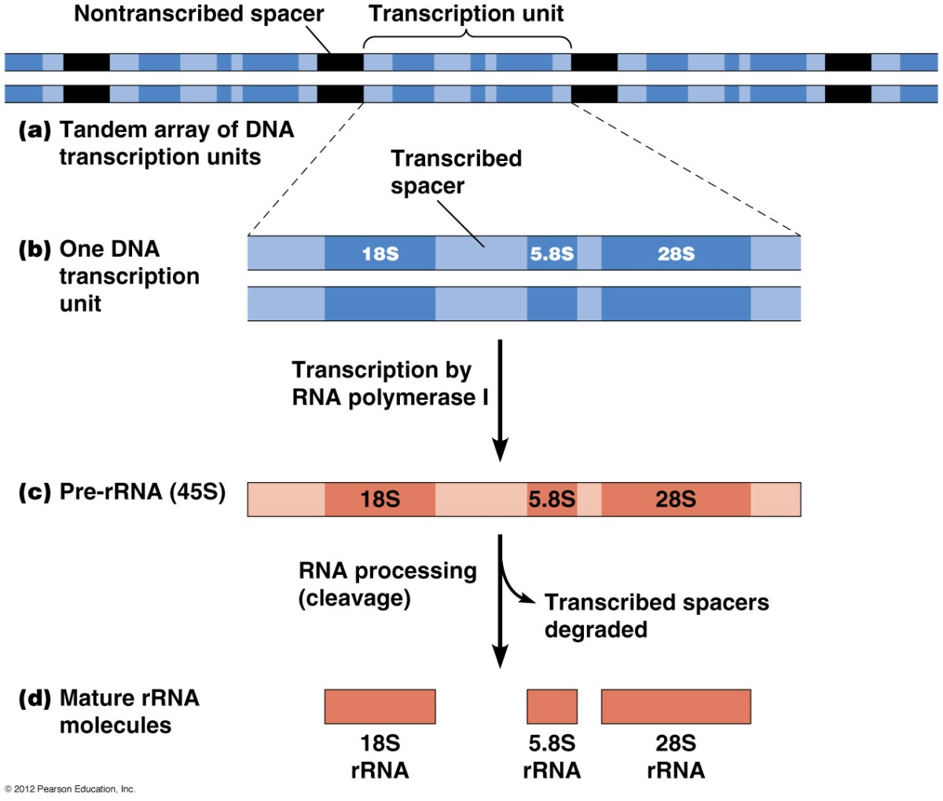
Posttranskripční úpravy pre-rRNA
- transkripce RNA polymerázou I
- pre-rRNA obsahuje přepisy genů pro 5,8S, 18S a 28S rRNA
- geny jsou lokalizovány v DNA jadérka, kde probíhá též jejich transkripce do pre-rRNA
- introny jsou vyštěpeny, ale exony se nespojují
- štěpení pomocí endonukleáz
- 3 jednotky rRNA jsou využity ke stavbě ribozomů spolu s ribozomovými proteiny

Slide 53

Posttranskripční úpravy pre-tRNA
jednotlivé tRNA uskutečňují přenos jednotlivých aminokyselin
1. Odstranění vedoucí sekvence na 5'-konci
2. nahrazení dvou nukleotidů na 3'-konci sekvencí CCA (tam se připojí AMK)
3. chemická modifikace vybraných bazí → tvorba "neobvyklých bazí"*
4. vystřižení intronů
*neobvyklé báze zpřesňují syntézu proteinů (4-thiouridin, dihydrouridin, 1-methylguanozin...)

Slide 54
Posttranskripční úpravy genoforu mitochondrií
- nepodléhají úpravě 5'-konce čepičkou
- začínají vedoucím kodonem AUG
- nejdůležitější úpravou je polyadenylace
Editace RNA
- probíhá v mitochondriích trypanzom, vyšších rostlin a v genu pro apolipoprotein savců
- cílena inzerce, delece nebo substituce nukleotidu mRNA s cílem pozměnit výsledný protein
- Kryptogen: strukturní gen s možností editace mRNA
- proces regulován tzv. gRNA (guide RNA)

Slide 55
Zajímavosti o RNA
- většina molekul mRNA rychle degraduje
- bakteriální mRNA má poločas rozpadu v řádu minut
- eukaryotická mRNA má poločas rozpadu v řádu hodin až dní
- tRNA a rRNA jsou stabilnější než mRNA
- transkripce umožňuje amplifikaci genetické informace díky množství kopií mRNA

